Slide 1
ЭЭГ и распознавание эмоций

Slide 2
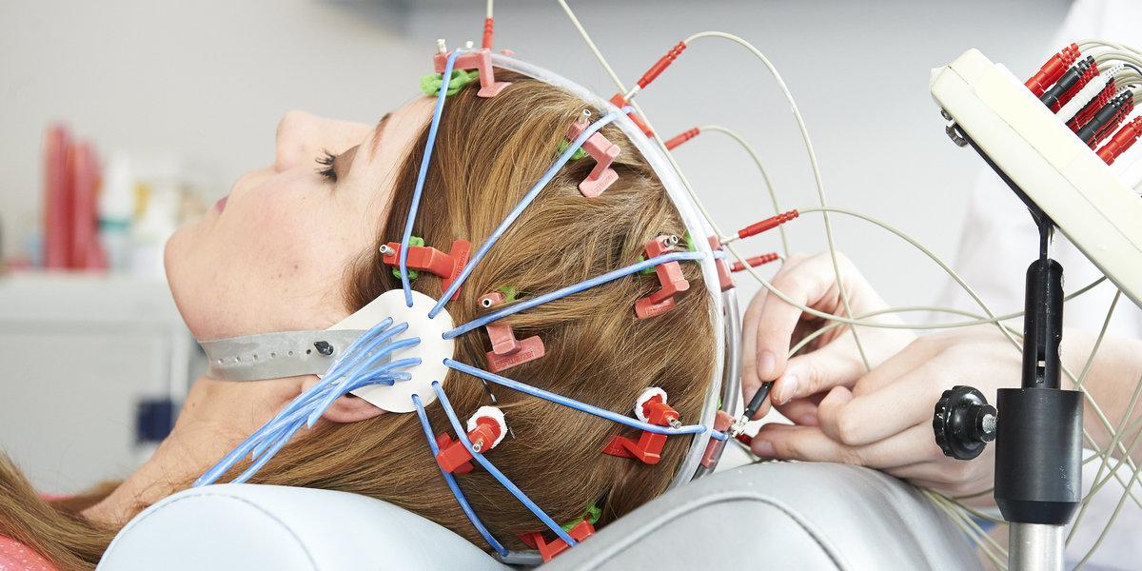
Что такое ЭЭГ?
Запись активности головного мозга с помощью электродов
Бывает неинвазивный и инвазивный
Результирующий сигнал – смесь импульсов из разных источников

Slide 3
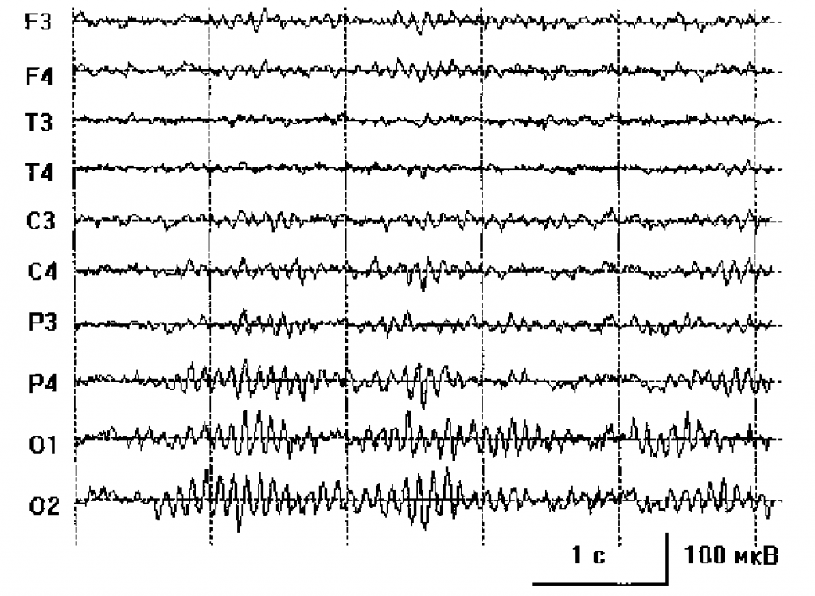
Что ЭЭГ показывает?
Сигнал электрода – это разница потенциалов между двумя точками на голове
Благодаря динамике этого сигнала можно сделать:
  Диагностику заболеваний,
  Отследить реакцию на стимулы,
  Определить состояние человека.

Slide 4
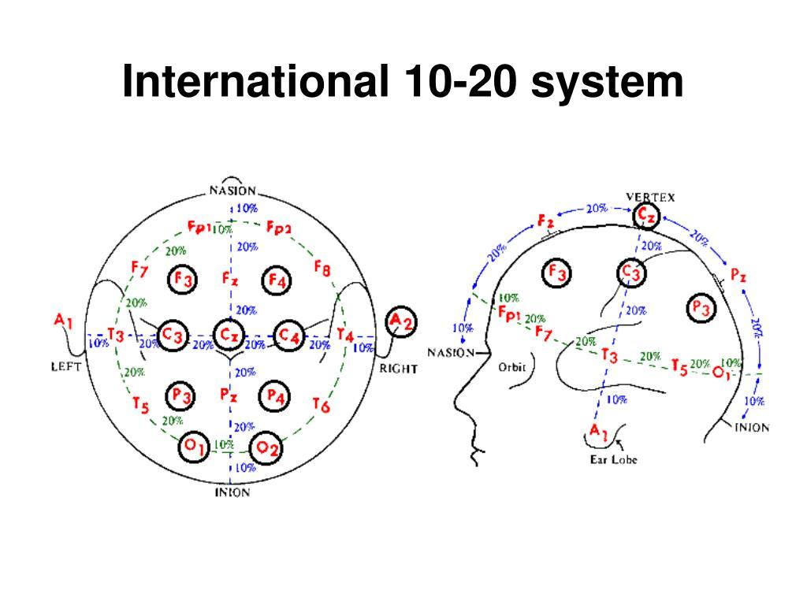
Каналы ЭЭГ
Стандартные точки на поверхности головы согласно принятому «монтажу»
Чаще всего покрывают всю поверхность головы
Различные области могут быть более или менее информативные для конкретной задачи

Slide 5
Что извлекают из сигнала?
Спектральные характеристики – анализ частотной составляющей сигнала, распределение мощности по полосам;
Временные характеристики – динамика сигнала, время реакции;
Пространственные характеристики – согласованность различных областей, фазовая синхронизация;
Структура сигнала – сложность, энтропия.

Slide 6
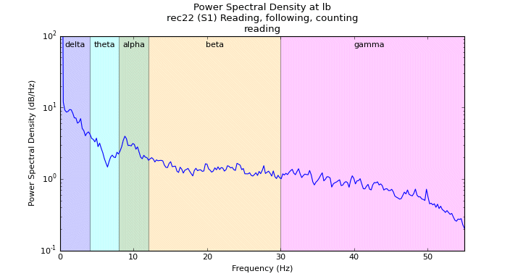
Показатели. Плотность спектральной мощности.
Сигнал раскладывается на частотные составляющие и определяется их мощность

Slide 7
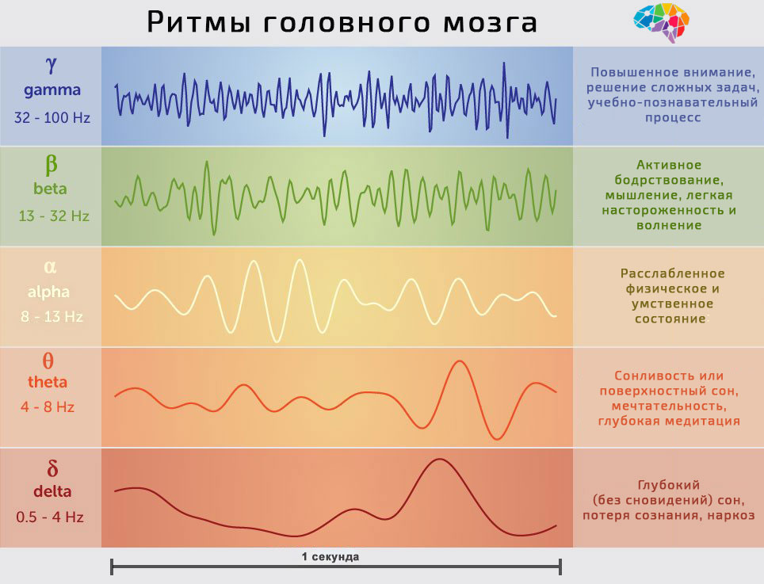
Показатели. Ритмы ЭЭГ
Полный частотный спектр сигнала делят на ритмы (полосы).
По соотношению мощности полос можно характеризовать состояние человека

Slide 8
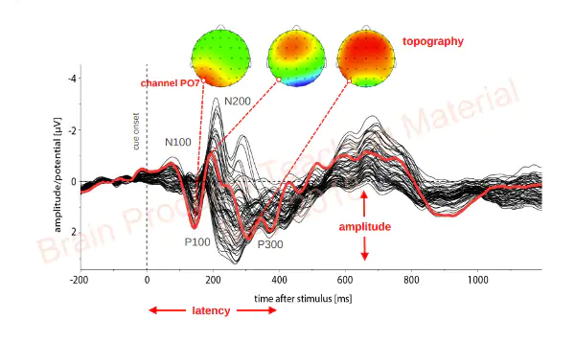
Показатели. Потенциал вызванный событием
Головной мозг может ярко реагировать на определенные стимулы
Измерение характеристик отклика может характеризовать болезни/состояние человека

Slide 9
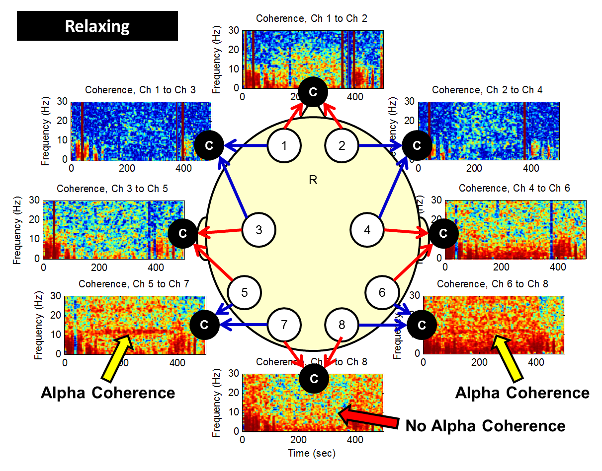
Показатели. Согласованность.
Различные области головы могут вести себя по-разному в одной и той же задаче.
Можно сравнивать не только электроды отдельно, но их связи.

Slide 10
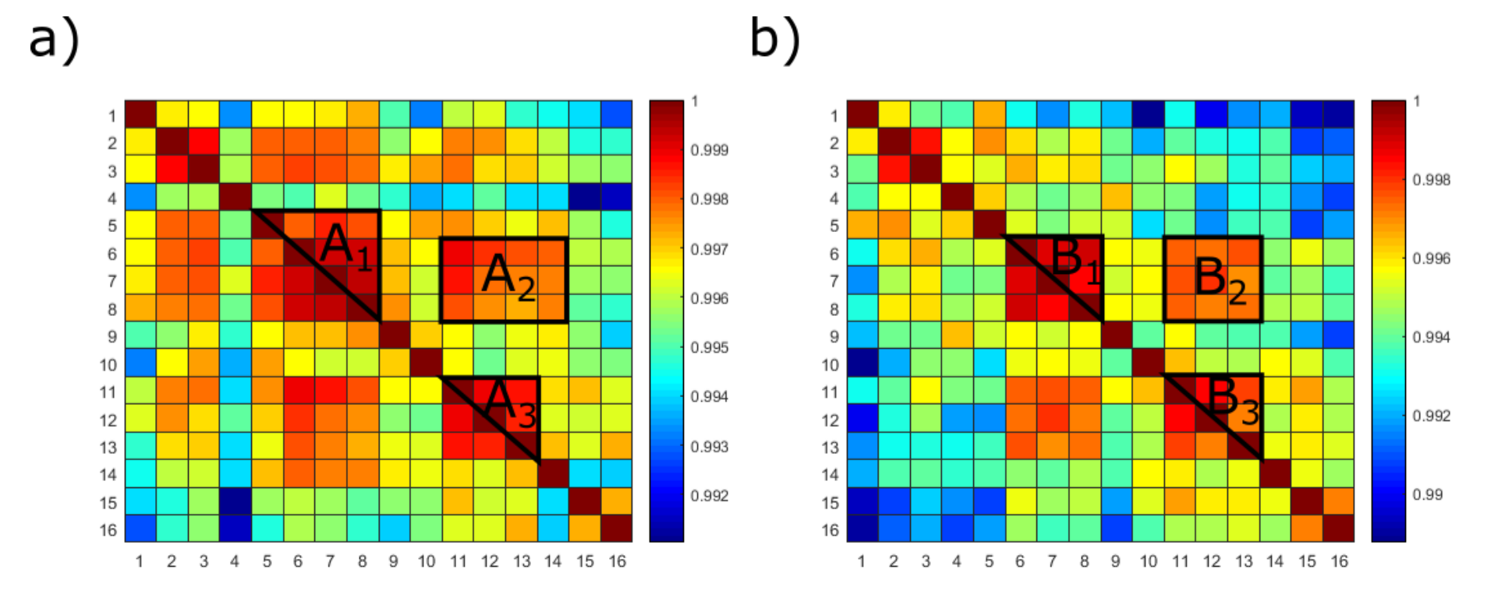
Показатели. Энтропия.
Энтропия показывает степень хаотичности, непредсказуемости сигнала
Это может характеризовать активность определенных зон мозга

Slide 11
Шум в сигнале
На высокочувствительные электроды могут влиять внешние сигналы:
  Электрическая сеть
  Движения человека
  Движения глазами
  Плохой контакт

Slide 12
Фильтрация шума
Поэтому, для очистки сигнала используют методы фильтрации:
  Частотные фильтры
  Метод независимых компонент
  Интерполяция и удаление каналов

Slide 13
Нормализация сигнала
Каждая запись ЭЭГ сильно отличается между людьми и между сессиями человека
Требуется привести их единому виду, чтобы исключить вариативность без потери полезной информации

Slide 14
Классификация сигнала. Машинное обучение.
Классификация сигнала может быть:
  По предварительно посчитанным показателям (ритмы, энтропия и т.д.)
  По сырым данным с нормализацией
  Комбинированная

Slide 15
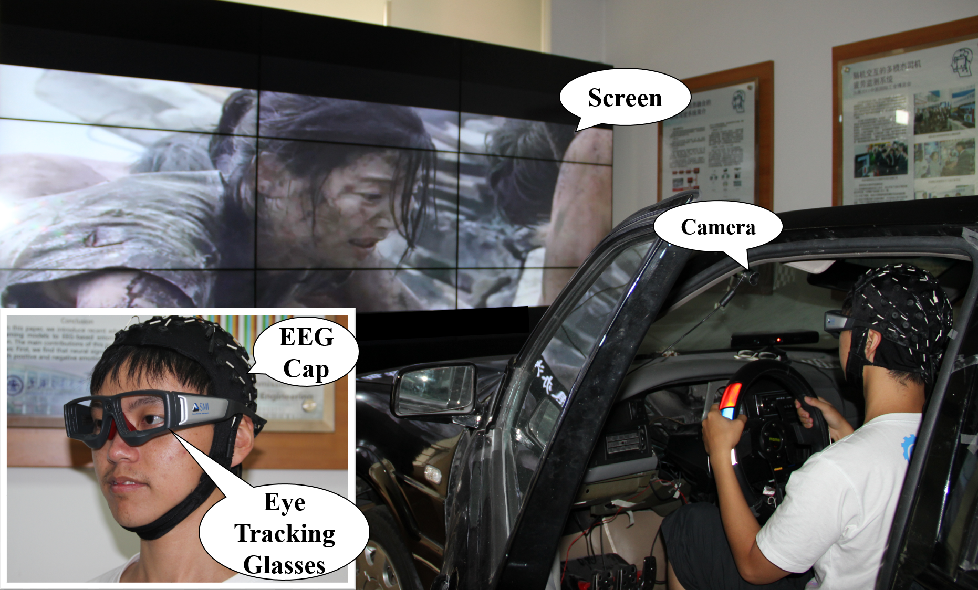
Задание
Цель – научиться классифицировать эмоцию по ЭЭГ.
15 человек
62 канала ЭЭГ
Показывали видеоклипы, которые должны вызывать эмоции
Получили самооценку – положительная, нейтральная или отрицательная эмоция

